Slide 1

UNIDAD 1 Solución de Problemas y Pensamiento Computacional
Tema: Pilares del Pensamiento Computacional

Slide 2
VOCABULARIO:
Algoritmo - Una lista de pasos que permiten ejecutar una tarea
Ambiguo – Tener más de un significado
Eficiencia - Obtener el mayor resultado con el menor esfuerzo

Slide 3
¿Que está mal en la
próxima ilustración?

Slide 4
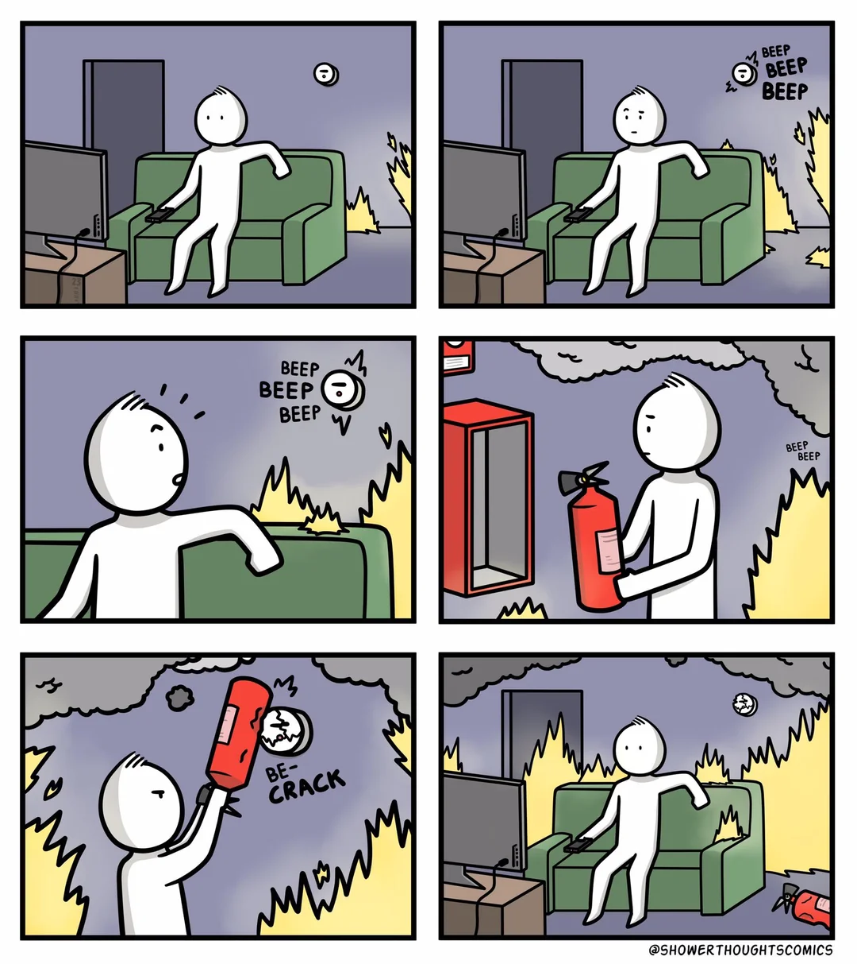

Slide 5
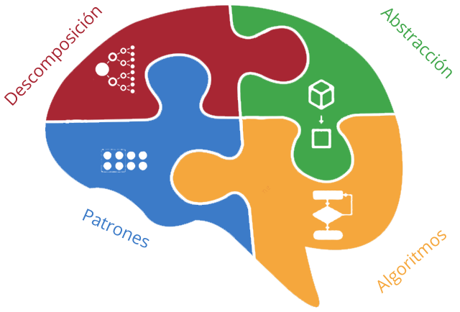
¿Qué es el Pensamiento Computacional?
Cómo el método científico (¿Te acuerdas?)
Es un método de solución de problemas.

Slide 6
¿Qué es el Pensamiento Computacional?
Descomponer Estamos hablando de partir un gran problema en algo mucho más simple.
Muchas veces, los grandes problemas consisten en muchos problemas pequeños. Al descomponer buscamos aumentar la eficiencia del proceso.

Slide 7
¿Qué es el Pensamiento Computacional?
Patrones A veces, cuando un problema tiene muchas partes pequeñas , notarás que esas partes tienen algo en común.
Si no encontramos las similitudes tal vez se parezcan a algo que ya fue resuelto con anterioridad. Los patrones hacen más simple entender las distintas piezas que forman el problema.

Slide 8
¿Que es el pensamiento computacional?
Abstracción Una vez que reconociste un patrón, puedes abstraer (ignorar) los detalles en los que difieren varias cosas, y usar esto como algo general para obtener una solución que funcione para varios problemas a la vez.

Slide 9
¿Qué es el pensamiento computacional?
Algoritmos Cuando una solución está completa, puedes realizar una descripción que permita procesarla paso a paso, para que el resultado sea fácil de obtener. Los algoritmos NO deben ser ambiguos.

Slide 10
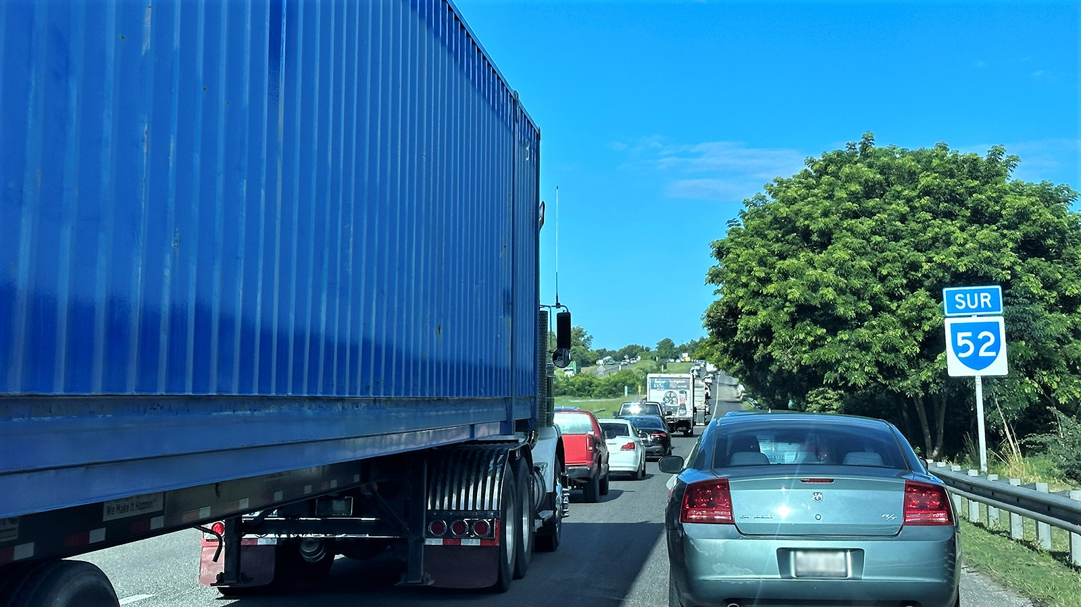
Problema: ¡Tapón de Juana Díaz a Ponce!

Slide 11
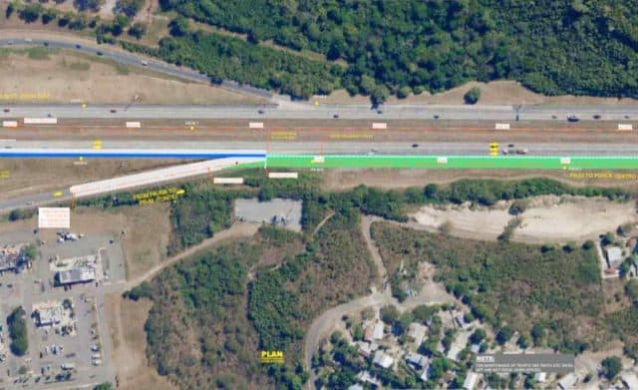
Enfásis en Descomponer
Identificar los principales puntos de congestión (intersecciones, salida a avenidas principales, posibles construcciones etc.).
Analizar el flujo de tráfico en diferentes horarios del día.
Evaluar la infraestructura actual de las salidas (número de carriles, semáforos, etc.).

Slide 12
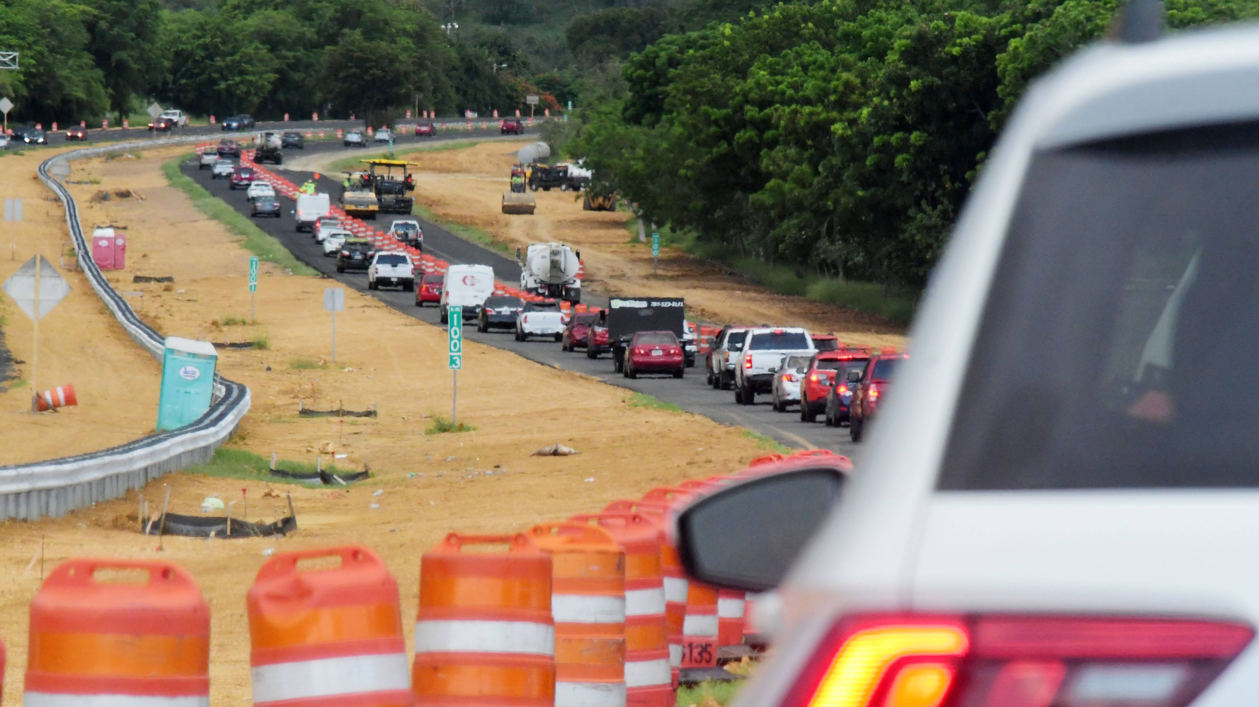
Enfásis en reconocer Patrones
Observar tendencias en los datos: ¿Cuáles son las horas de mayor congestión? ¿Qué tipos de vehículos predominan en esas horas?
Identificar comportamientos recurrentes: por ejemplo, atascos que ocurren debido a la sincronización deficiente de semáforos en las salidas de la autopista. Quizás los horarios de labor de construcción

Slide 13
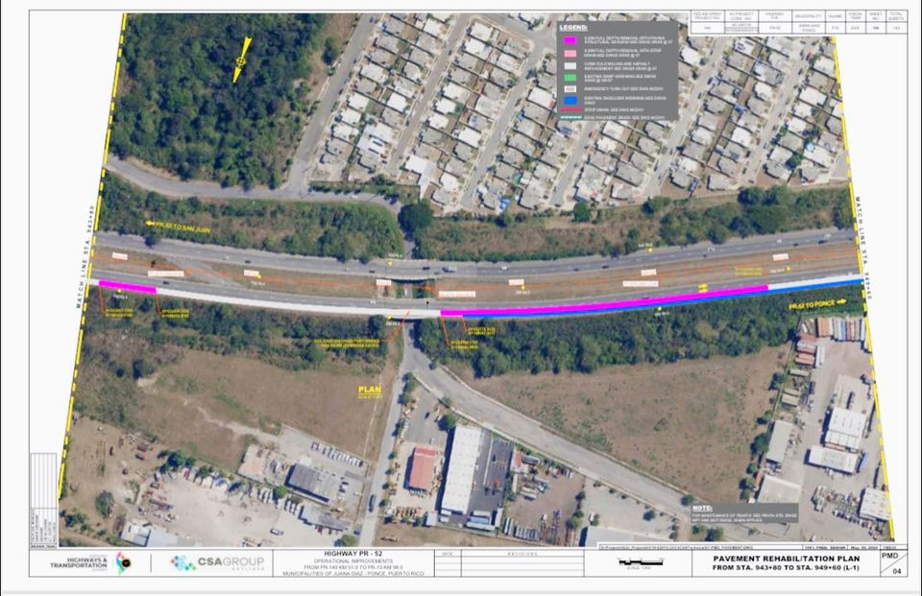
Enfásis en Abstración
Resumir el problema a un modelo: entradas (volumen de tráfico) y salidas (flujo óptimo).

Slide 14
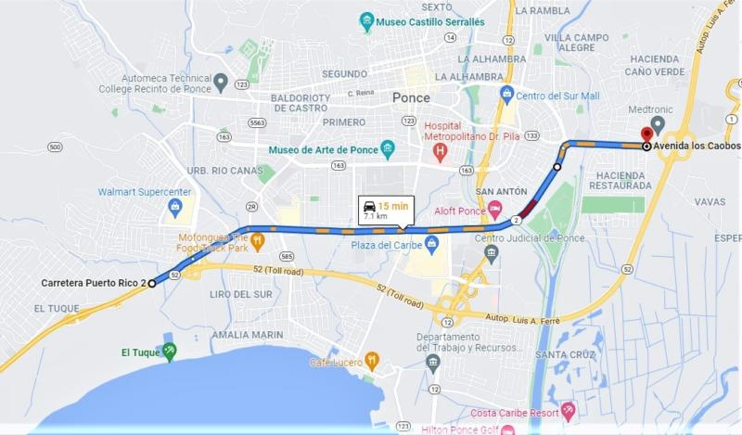
Enfásis en Diseño de Algoritmos
Crear un algoritmo para sincronizar los semáforos de acuerdo con el flujo de tráfico en tiempo real utilizando sensores de tráfico.
Diseñar rutas alternativas basadas en el tiempo estimado de llegada, calculado por GPS.
Simular escenarios utilizando modelos matemáticos para prever los efectos de las nuevas políticas.

Slide 15
¿Preguntas?

